Slide 1
Python course: part 2

Slide 2
Цель
Содержание
Типы задач машинного обучения
Этапы подготовки модели
Практический пример на данных СитиМобил
Куда пойти дальше?
Добавить (создать базу) машинное обучение в ваш арсенал способов решения аналитических задач.
Notes:
Давайте сначала

Slide 3
01 | Типы задач в ML

Slide 4



Типы задач в ML
По доступности ответов
Обучение с учителем
(supervised learning (SL))
Обучение без учителя
(unsupervised learning (USL))
Частичное обучение
(Semi-Supervised
learning (SSL)
Пример:
Есть информация о том, какие заказы брал водитель, а какие не брал. Хотим уметь определять возьмет ли он следующий заказ
Информация (данные): данные о заказах и водителях
Учитель: взял/не взял этот заказ
Пример:
Есть информация по райдерам, хотим получить группы по типу поведения в сервисе, чтобы таргетированно развивать каждую группу клиентов
Информация (данные): данные о райдерах
Без учителя: мы не знаем заранее кто в какую группу относится и какие группы есть и даже сколько их
Пример:
Хотим научиться предсказывать агрессивное вождение водителей по трекам.
Информация (данные): треки
Учитель: по малой части данных есть галочка агрессивное вождение
Без учителя: неразмеченные треки

Slide 5
Типы задач в ML
По типу задачи
SL
USL
Регрессия
Предсказываем континуальный показатель, например, заработок водителя
Классификация
Предсказываем группу, например, объект кошка/собака/обезьяна
Кластеризация
Хотим сбить похожие объекты в группы и понять в чем их похожесть
Есть большие данные, нашим моделям/нашему проду тяжело с ними работать, хотим чтобы их стало меньше, но не потерять в качестве предсказаний. Используется, как преподготовка данных для предыдущих задач.
Понижение размерности

Slide 6
02 | Этапы подготовки модели

Slide 7
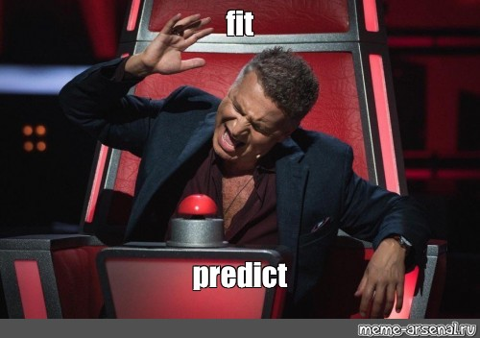
Этапы подготовки модели
Общая схема

Slide 8

Этапы подготовки модели
Общая схема
Постановка задачи
Подбор метрик
и моделей
Сбор
данных
Препроцесинг
данных
Отбор
фичей
Создание
фичей
Настройка
модели
Профит!
Вы прекрасны вместе с вашей моделью
Подбор
кол-ва данных
Валидация модели

Slide 9
Этапы подготовки модели
Общая схема
Постановка задачи
Подбор метрик
и моделей
Сбор
данных
Препроцесинг
данных
Отбор
фичей
Создание
фичей
Настройка
модели
Профит!
Вы прекрасны вместе с вашей моделью
Подбор
кол-ва данных
Валидация модели

Slide 10
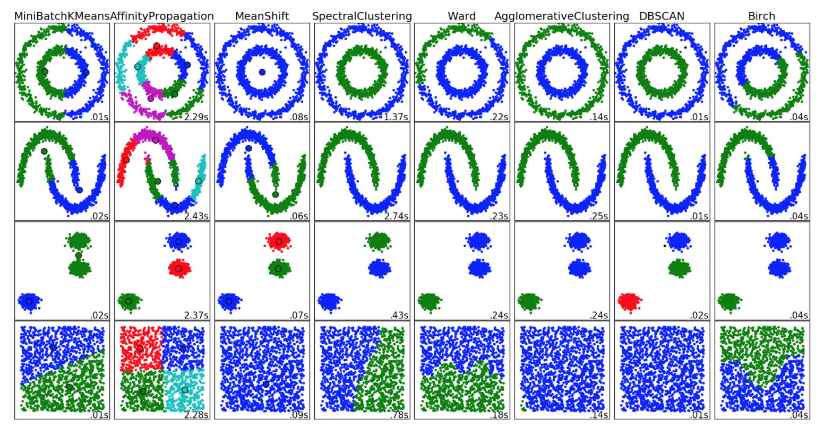

Этапы подготовки модели
Подбор метрик и моделей: Кластеринг
Алгоритмы в Машинном обучении разделяются по типу зависимостей в данных, которые они могут восстановить
Как выбрать:
начинаем с простого, быстро работающего (k-means )
оцениваем качество (см метрики кластеринга тут)
если качества не хватает, то уходим в более сложные алгоритмы

Slide 11
Этапы подготовки модели
Подбор метрик и моделей: Регрессия и Классификация
 | Линейные зависимотси | Нелинейный зависимости
 |  | Случайный лес | Градиентный бустинг | Сетки
Регрессия | Линейная регрессия | sklearn | CatBoost LightGBM sklearn | -PyTorch -TensorFlow
Классификация | Логистическая регрессия
Метрики
для классической задачи беспроигрышный вариант: ROC-AUC
более интересные метрики смотреть тут

Slide 12
Этапы подготовки модели
Общая схема
Постановка задачи
Подбор метрик
и моделей
Сбор
данных
Препроцесинг
данных
Отбор
фичей
Создание
фичей
Настройка
модели
Профит!
Вы прекрасны вместе с вашей моделью
Подбор
кол-ва данных
Валидация модели

Slide 13
Этапы подготовки модели
Препроцессинг данных
Работка с пропусками
удалить
заполнить чем-то показательынм по группе (mean/median/max/min)
сделать отдельную категориальную фичу, которая говорит “тут был пропуск”
Типы данных
Числовые
Категориальные
Текстовые
Картинки
Гео-данные
Дата и время

Slide 14
Этапы подготовки модели
Препроцессинг данных
2. Числовые данные
Шкалирование данных
Нелинейные преобразования
Standart Scaling
Min-Max Scaling
log(...)
полиномиальные фичи
Когда:
сгладить выбросы
для метрических алгоритмов
Когда:
длинный прав. хвост
линейка не справля- ется
Бинаризация
Взаимодействия
разбиение числовых данных на группы -- бины
создание признаков на основе бытовых знаний
Когда:
Когда:
линейка не справля-
ется
хочется больше классных признаков:)

Slide 15
Этапы подготовки моделей
Препроцессинг данных
3. Категориальные переменные
Существуют и более продвинутые способы, например, VOE, но для простых задач хватит и этого
Label Encoder
Плюсы:
не растет число фичей
просто
хорошо для деревянных моделей
Минусы:
определяет отношения порядка над категориями (одна лучше другой)
One Hot Encoder
Плюсы:
просто
хорошо для линейных моделей
Минусы:
сильно растет объем данных, плохо для деревьев

Slide 16
Этапы подготовки моделей
Препроцессинг данных
4. Тексты
Корпус - набор документов
Документ - единица содержащая текст, в нашем случае, например,
комментарий к заказу
Мешок слов
Собираем все слова в корпeсе, кодируем каждое слово фичей, которая отвечает на вопрос встречается ли это конкретное слово в предложении
TF - IDF
TF * IDF
TF - частота встречания слова w в документа деленная на кол-во слов в документе
IDF - логарифм числа документов в корпусе, делить на число документов со словом w

Slide 17
Этапы подготовки моделей
Препроцессинг данных
5. Гео данные
Расстояние между точками
Кластера точек
используем координаты по назначению -- восстанавливаем расстояния
группируем точки в группы, группы далее используем как фичи, предполагаем, что они характеризуют наш район
Поездки в необычные места
Бытовые знания
расстояние до метро
расстояние до центра города
количество поворотов на дороге
фича, которая расскажет, ехал ли человек в “интересное место”

Slide 18
Этапы подготовки моделей
Препроцессинг данных
6. Дата и время
Дата
день недели
выходные
сезон
выделить “не типичные” периоды
дни зп
Время
период дня
выделение часов-пик
простое декодирование
гармоническое декодирование
Временные ряды
показатели по окну (mean/max/min)
лаги
Notes:
На этом моменте переходим в ноутбук

Slide 19
Этапы подготовки модели
Общая схема
Постановка задачи
Подбор метрик
и моделей
Сбор
данных
Препроцесинг
данных
Отбор
фичей
Создание
фичей
Настройка
модели
Профит!
Вы прекрасны вместе с вашей моделью
Подбор
кол-ва данных
Валидация модели

Slide 20

Этапы подготовки модели
Отбор фичей
Более подробно про отбор признаков можно почитать тут или тут
Способы отбора признаков
Статистические методы
С помощью моделей
Жадные алгоритмы
PCA
L1 регуляризация

Slide 21
Этапы подготовки модели
Общая схема
Постановка задачи
Подбор метрик
и моделей
Сбор
данных
Препроцесинг
данных
Отбор
фичей
Создание
фичей
Настройка
модели
Профит!
Вы прекрасны вместе с вашей моделью
Подбор
кол-ва данных
Валидация модели

Slide 22

Этапы подготовки модели
Настройка модели
жадная
с оптами
Определяем параметры, которые хотим настроить
DS
Е
Д
О
М
ь
л
Определяем границы перебора
DS
DS
Перебор на кросс-валидации

Slide 23
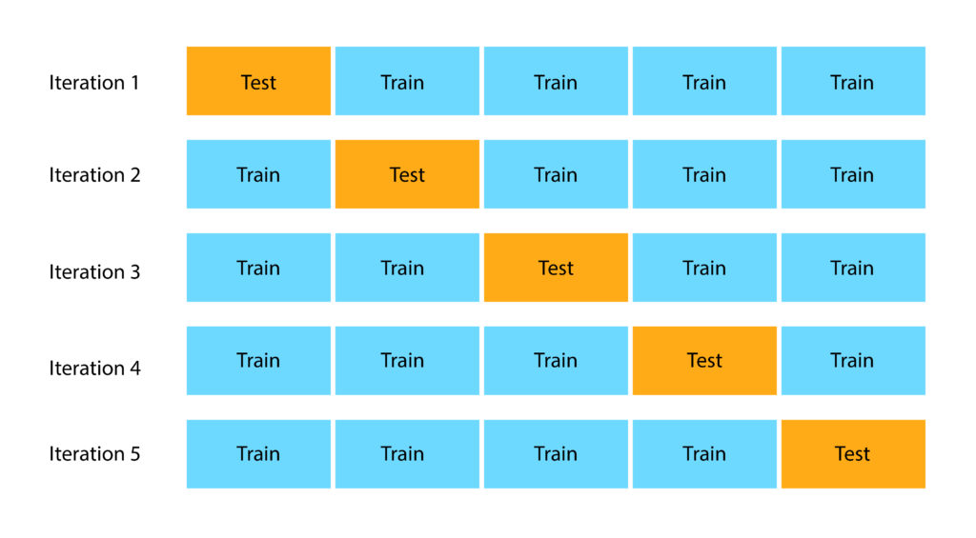
Этапы подготовки модели
Настройка модели: кросс-валидация
Для того, чтобы модель была устойчива, необходимо подбирать параметры на кросс-валидации

Slide 24
Этапы подготовки модели
Общая схема
Постановка задачи
Подбор метрик
и моделей
Сбор
данных
Препроцесинг
данных
Отбор
фичей
Создание
фичей
Настройка
модели
Профит!
Вы прекрасны вместе с вашей моделью
Подбор
кол-ва данных
Валидация модели

Slide 25
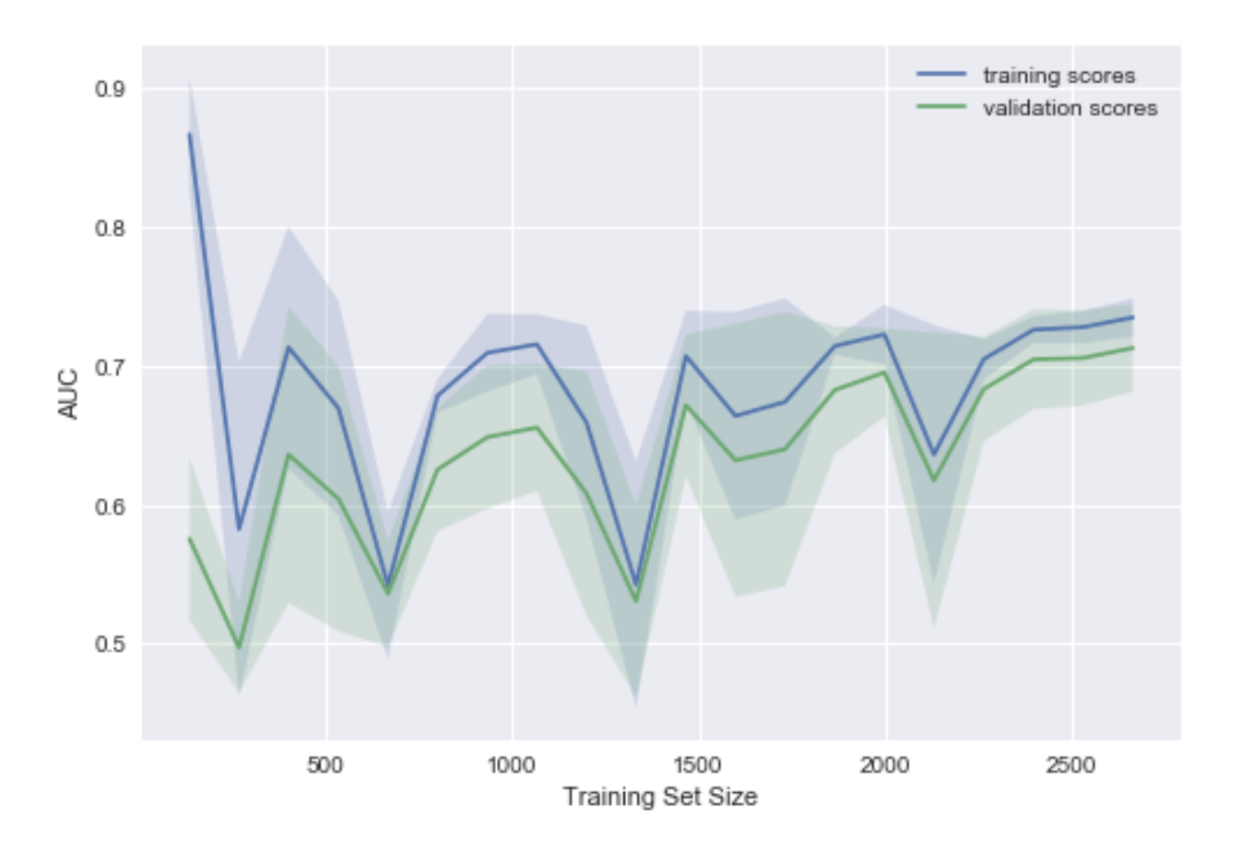
Этапы подготовки модели
Подбор количества данных
Больше данных не всегда лучше.
Есть золотая середина между “мало данных, они не репрезентативные” и “много данных они не дают прироста качества моделей”
Подбирать объем данных можно по кривым обучения
Ошибки сошлись, добавление новых данных не даст результата
Большая разница в ошибке -- переобучение

Slide 26
Хорошие ресурсы для дальнейшего развития
Курс OpenDataScience:
лекции на YouTube
Статьи на Habr
Лекции HSE
лекции хорошего преподавателя Вышки
Специализация от МФТИ + Яндекс
“Машинное обучение и анализ данных”
Coursera

Slide 27


Конечный слайд публичной презентации
Карл Маркс
Немецкий философ, социолог, экономист, писатель, поэт, политический журналист, лингвист, общественный деятель.

